Slide 1
Databázový procesor II

Slide 2
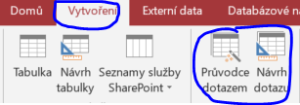
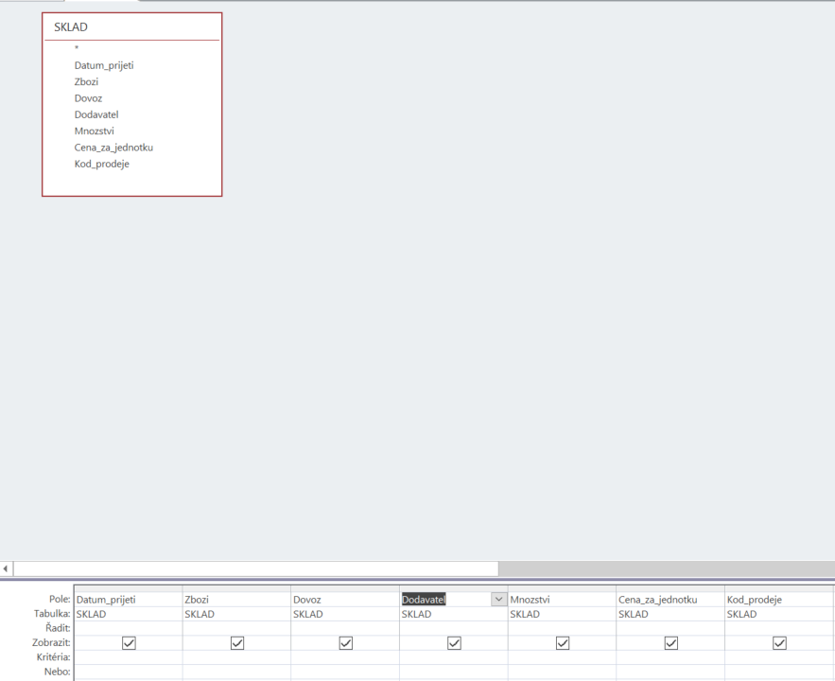

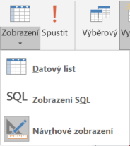
Dotazy

Slide 3
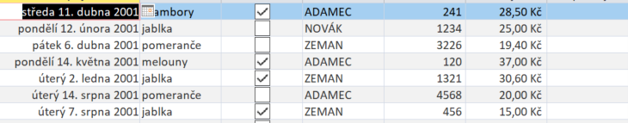

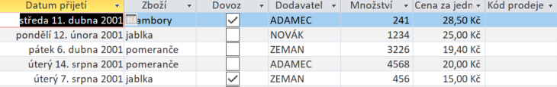
Podmínky

Slide 4

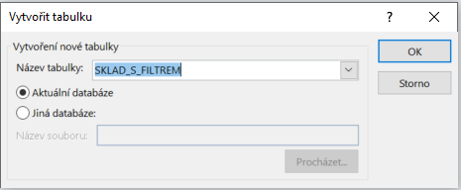
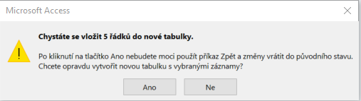

Vytvářecí

Slide 5
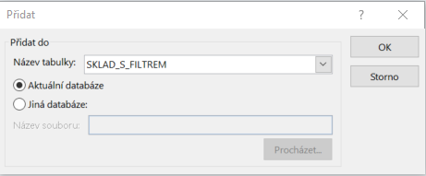
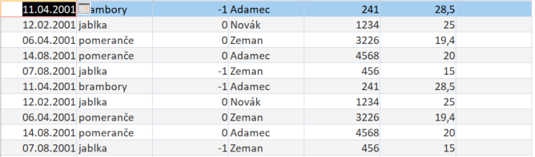
Přidávací

Slide 6

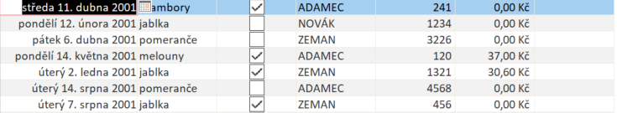
Aktualizační

Slide 7

Křížový

Slide 8
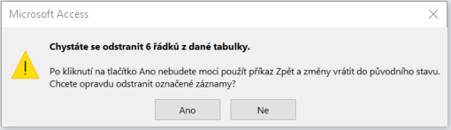

Odstraňovací

Slide 9
Dotazy
CREATE
DATABASE
TABLE
PROCEDURE
TRIGGER

Slide 10
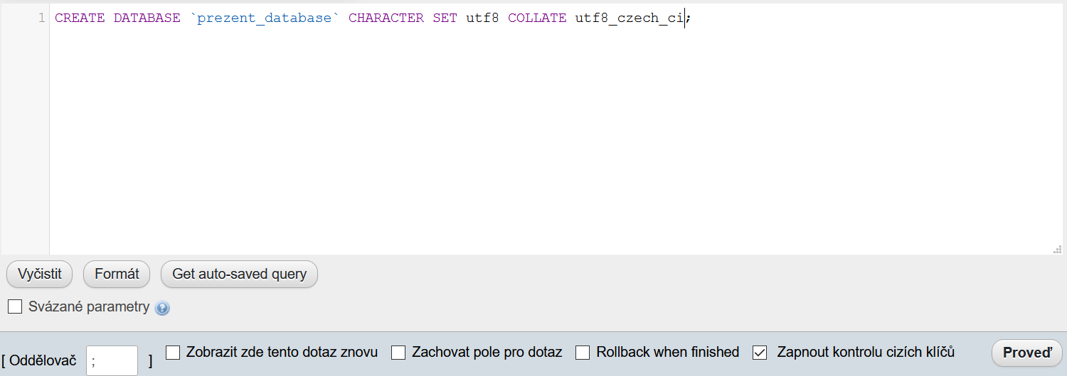


CREATE DATABASE
;
;
CREATE DATABASE
`prezent_databaze`
CHARACTER SET utf8
COLLATE utf8_czech_ci

Slide 11
Dotazy
CREATE
DATABASE
TABLE
PROCEDURE
TRIGGER

Slide 12
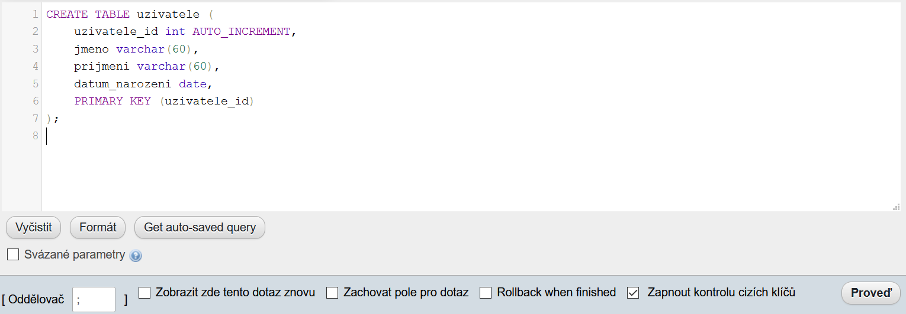

CREATE TABLE
CREATE TABLE uzivatele (
uzivatele_id int AUTO_INCREMENT,
jmeno varchar(60),
prijmeni varchar(60),
datum_narozeni date,
PRIMARY KEY (uzivatele_id)
);

Slide 13
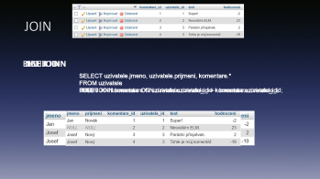
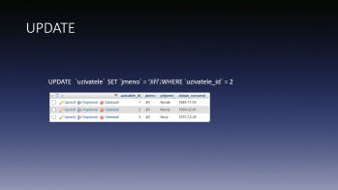
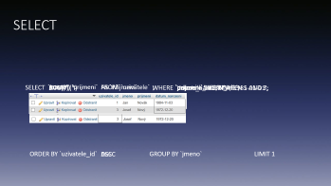
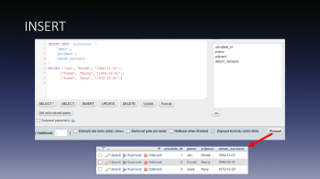
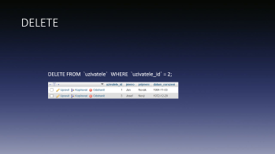
Dotazy
CREATE
DATABASE
TABLE
PROCEDURE
TRIGGER

Slide 14
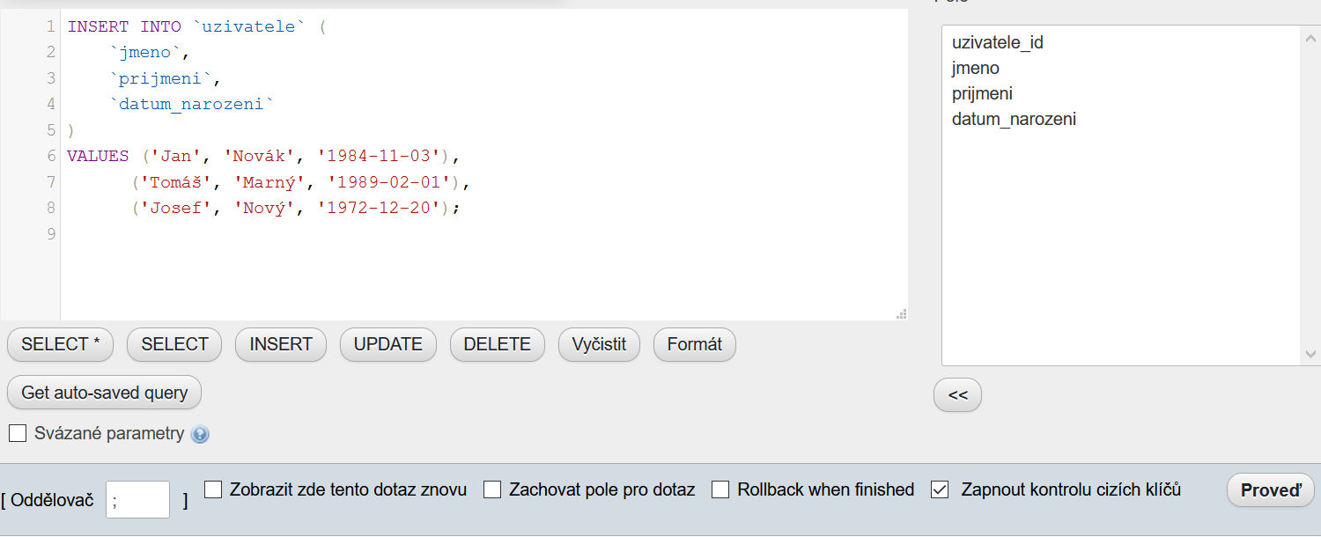
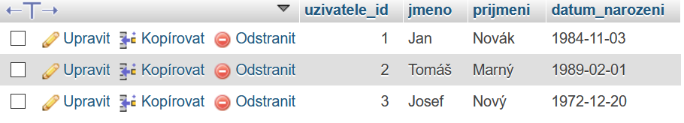
INSERT
INSERT INTO `uzivatele` (
`jmeno`,
`prijmeni`,
`datum_narozeni`
)
VALUES ('Jan', 'Novák', '1984-11-03'),
('Tomáš', 'Marný', '1989-02-01'),
('Josef', 'Nový', '1972-12-20');

Slide 15
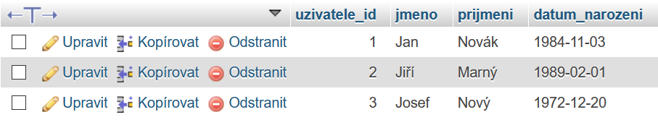
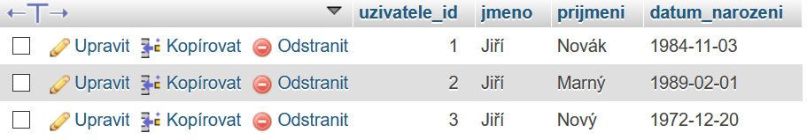
UPDATE
UPDATE
`uzivatele`
;
SET `jmeno` = 'Jiří'
WHERE `uzivatele_id` = 2

Slide 16
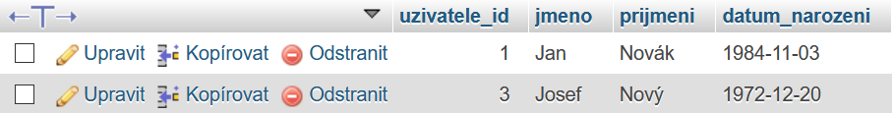
DELETE
WHERE
DELETE FROM
`uzivatele`
`uzivatele_id` = 2;

Slide 17
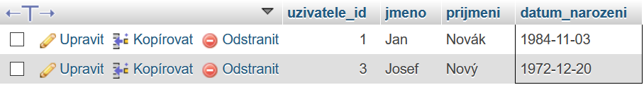

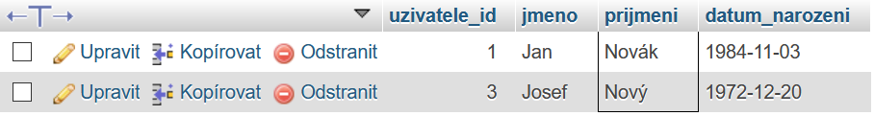

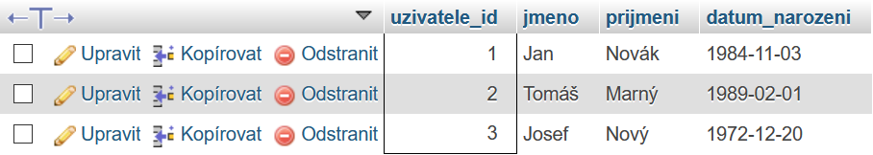

SELECT
`jmeno`, `prijmeni`
`jmeno`, `prijmeni`
AS `Příjmení`
FROM
SUM(*)
`uzivatele`
;
AVG(*)
`prijmeni` LIKE 'N_vák';
COUNT(*)
`prijmeni` LIKE 'N%';
`prijmeni` LIKE 'N';
WHERE
`jmeno` = 'Jan'
`uzivatele_id` BETWEEN 1 AND 3;
;
SELECT
*
`datum_narozeni` < '1985-01-01';
ORDER BY `uzivatele_id`
ASC
GROUP BY `jmeno`
LIMIT 1
DESC

Slide 18
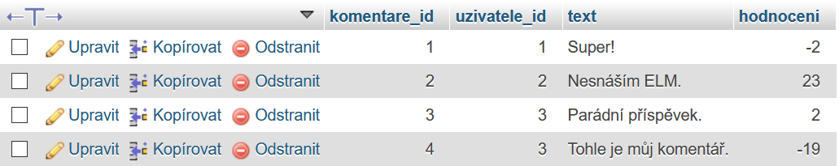
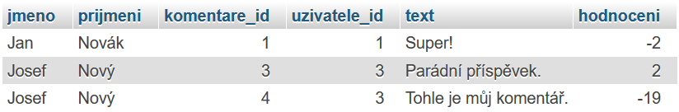
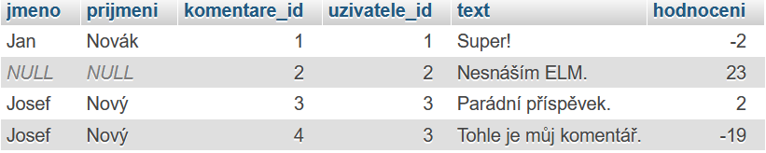
JOIN
FULL JOIN
RIGHT JOIN
LEFT JOIN
INNER JOIN
SELECT uzivatele.jmeno, uzivatele.prijmeni, komentare.*
FROM uzivatele
RIGHT JOIN komentare ON uzivatele.uzivatele_id = komentare.uzivatele_id;
SELECT uzivatele.jmeno, uzivatele.prijmeni, komentare.*
FROM uzivatele
LEFT JOIN komentare ON uzivatele.uzivatele_id = komentare.uzivatele_id;
SELECT uzivatele.jmeno, uzivatele.prijmeni, komentare.*
FROM uzivatele
INNER JOIN komentare ON uzivatele.uzivatele_id = komentare.uzivatele_id;
SELECT uzivatele.jmeno, uzivatele.prijmeni, komentare.*
FROM uzivatele
FULL JOIN komentare ON uzivatele.uzivatele_id = komentare.uzivatele_id;

Slide 19
Dotazy
CREATE
DATABASE
TABLE
PROCEDURE
TRIGGER

Slide 20
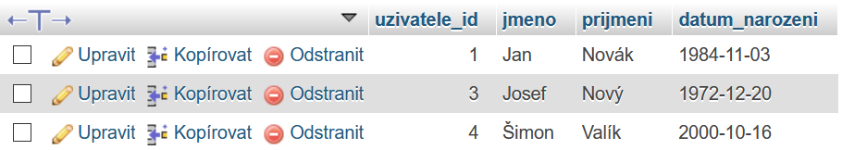
CREATE PROCEDURE
DELIMITER $
CREATE PROCEDURE VlozUzivatele(
IN jmen VARCHAR(60),
IN prijm VARCHAR(60),
IN dat_nar DATE
)
BEGIN
INSERT INTO uzivatele VALUES(null, jmen, prijm, dat_nar);
END $
DELIMITER ;

Slide 21
Dotazy
CREATE
DATABASE
TABLE
PROCEDURE
TRIGGER

Slide 22

CREATE TRIGGER
DELIMITER $
CREATE TRIGGER nazev_triggeru {BEFORE,AFTER} {UPDATE,INSERT,DELETE}
ON nazev_tabulky FOR EACH ROW
BEGIN
telo_triggeru;
END $
DELIMITER ;
DELIMITER $
CREATE TRIGGER history AFTER UPDATE
ON komentare FOR EACH ROW
BEGIN
INSERT INTO historie_komentaru(komentare_id,
uzivatele_id,
text,
hodnoceni)
VALUES (OLD.komentare_id,
OLD.uzivatele_id,
OLD.text,
OLD.hodnoceni);
END$
DELIMITER ;

Slide 23


CREATE
DROP

Slide 24
DROP
DROP
TABLE
studenti
IF EXISTS
;

Slide 25
MAKRA
Automatizace úkolů pomocí záznamu makra (třeba pomocí tlačítka).
Makro je aplikace napsaná v programovacím jazyce VBA, což je jazyk používaný výhradně v MS Office.

Slide 26
Příklad makra
Naše ukázkové makro bude dělat jednoduchou věc – zavírat databázi.
Makro bude spojeno s tlačítkem. Výsledkem tedy bude, že uživatel klikne na tlačítko a tím zavře právě otevřenou databázi.

Slide 27

Návod
Abyste mohli pracovat s makry, musíte jít na kartu Vytvoření
Následně klikneme na Makro

Slide 28
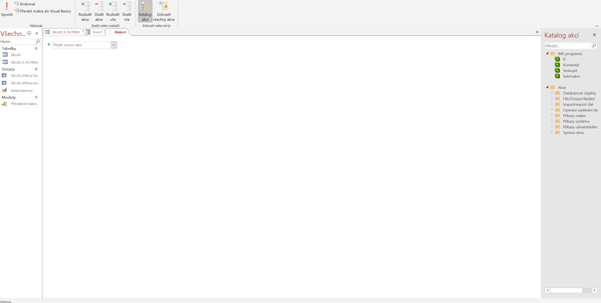
Vytvoření makra
Zobrazí se následující okno, v něm můžeme naklikat, co chceme, aby makro dělalo.

Slide 29

Vytvoření makra
Makro může být i převedeno do jazyka VBA, ve kterém máme v nastavování jeho chování úplně volné ruce a můžeme tak vytvářet velmi komplikovaná makra, která bychom přes GUI nemohli.

Slide 30
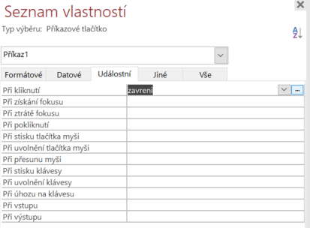
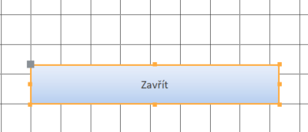
Přiřazení makra tlačítku
Makro tlačítku přiřadíme výběrem tlačítka, následně jdeme do jeho vlastností, a to konkrétně do Událostních
Zde můžeme nastavit, co se stane s tlačítkem při kliknutí, ale například i pouze při přesunu myši na tlačítko, a tak dále
Jako i u vytváření makra, i zde platí, že při znalosti jazyka VBA máme k dispozici daleko více možných událostí, na které bude makro reagovat
Nyní při kliknutí na tlačítko dojde k zavření naší databáze

Slide 31
KONEC DOHNAL, MIHNO

